Slide 1
Historie

Slide 2
Historický ústav
Historický ústav Filozofické fakulty Jihočeské univerzity v Českých Budějovicích je plně akreditované vědecko-pedagogické pracoviště s rozsáhlou sítí mezinárodních vědeckých kontaktů

Slide 3
Vedení Historického ústavu FF JU
Ředitel ústavu: prof. PhDr. Václav Bůžek, CSc.
Zástupce ředitele ústavu: doc. PhDr. Josef Hrdlička, Ph.D.
Tajemník ústavu: PhDr. Rostislav Smíšek, Ph.D.
Sekretariát ústavu: Marie Tesařová

Slide 4
Struktura Historického ústavu FF JU
Oddělení středověkých a raně novověkých dějin
prof. PhDr. Václav Bůžek, CSc.
doc. PhDr. et Dr. phil. Ivo Cerman, Ph.D.
PhDr. Stanislav Doležal, Ph.D.
doc. PhDr. Josef Hrdlička, Ph.D.
PhDr. Pavel Král, Ph.D.
Mgr. Kateřina Pražáková, Ph.D.
PhDr. Rostislav Smíšek, Ph.D.
Oddělení hospodářských a sociálních dějin novověku:
doc. PhDr. Josef Grulich, Ph.D.
PhDr. Markéta Skořepová, Ph.D.
Oddělení moderních dějin
Mgr. Zdeněk Bezecný, Ph.D.
Mgr. Jaroslav Král
PhDr. Jitka Máchalová, Ph.D.
Doc. PhDr. et PaedDr. Marek Šmíd, Ph.D.

Slide 5
Vědecká činnost

Slide 6
Ve vědecké práci se Historický ústav Filozofické fakulty Jihočeské univerzity systematicky a dlouhodobě zaměřuje na všestranný výzkum dějin raného novověku, zvláště pak na dějiny habsburské monarchie v letech 1526 až 1780, na dějiny šlechty, měst a venkovského obyvatelstva
Tomu odpovídá vědecká činnost výzkumného centra ústavu Habsburkové v dějinách českých zemí raného novověku, které zahájilo svoje výzkumné aktivity v roce 2012
Historický ústav soustřeďuje vědeckou pozornost rovněž k výzkumu sociálních dějin a historické demografie 18. a 19. století
Výzkum moderních dějin vykazuje badatelské těžiště v dějinách mezinárodní diplomacie a kulturní historii jihočeské krajiny

Slide 7
Historický ústav Filozofické fakulty Jihočeské univerzity je vydavatelem periodika Opera historica, které bylo v letech 1991-2011 (ročníky 1-15) sborníkem, od roku 2015 získalo podobu pravidelně vycházejícího vědeckého časopisu zaměřeného na dějiny raného novověku (zatím ročníky 16-21)
Časopis Opera historica je zařazen na European Index for the Humanities ERIH+
Současně ústav vydává monografickou řadu původních vědeckých prací k českým a středoevropským dějinám novověku Monographia historica (zatím 1-18)
Společně s Historickým ústavem Akademie věd České republiky zřídil Historický ústav Filozofické fakulty Jihočeské univerzity roku 2004 Centrum raně novověkých studií, jehož hlavní poslání spočívá především v kritickém edičním zpřístupňování pramenů k českým dějinám raného novověku
Společný ediční projekt obou ústavů nese název Prameny k českým dějinám 16. – 18. století (Documenta res gestas Bohemicas saeculorum XVI. – XVIII. illustrantia)

Slide 8
Nejnovější publikace akademických pracovníků Historického ústavu FF JU (výběr)

Slide 9
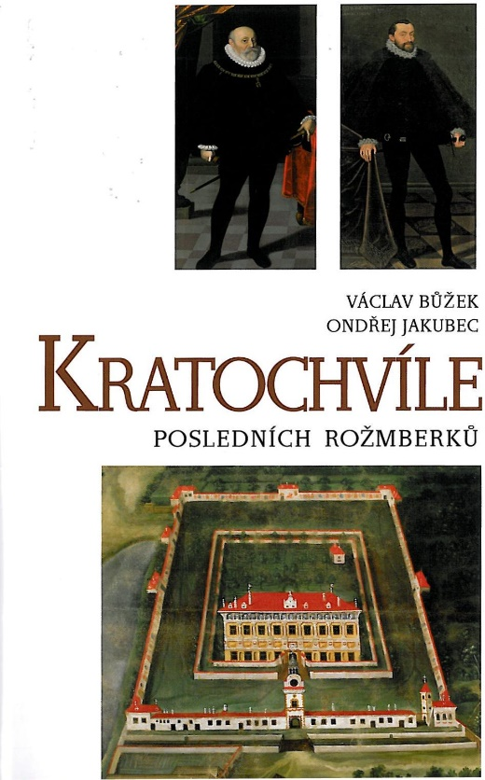
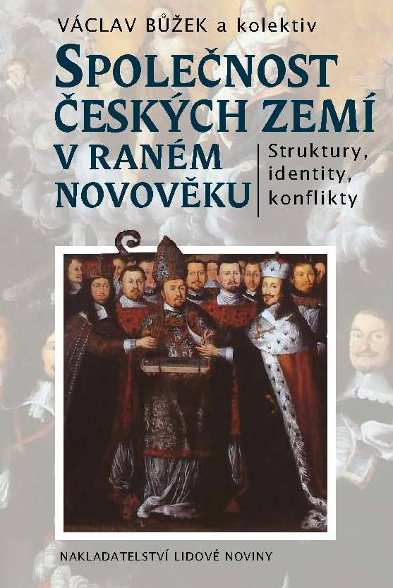

Slide 10
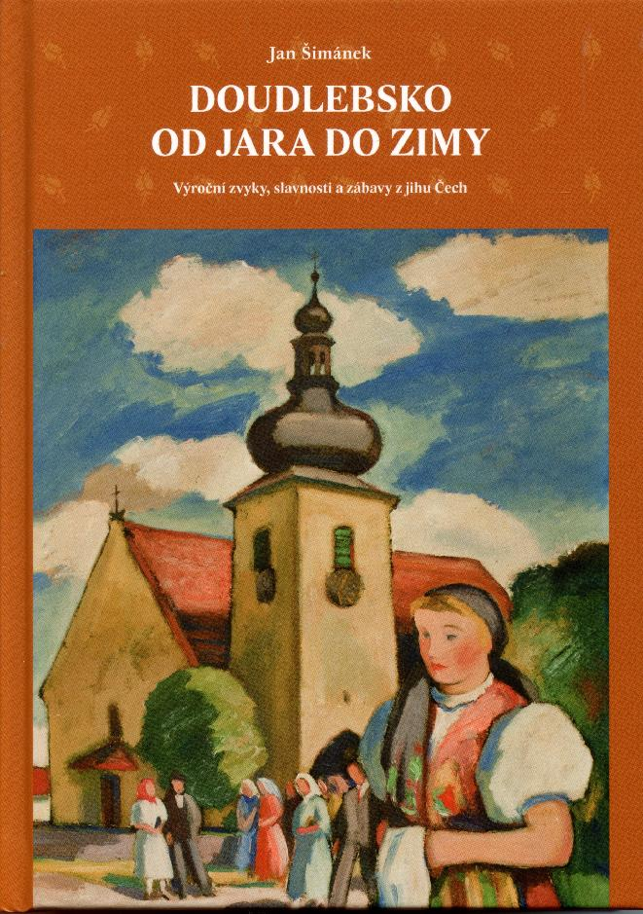

Slide 11
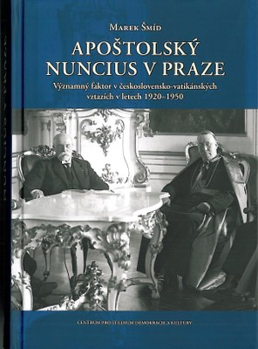

Slide 14
Pedagogická činnost

Slide 15
Rozložení nadpisu a obsahu se seznamem
Historický ústav FF JU získal roku 2018 institucionální akreditaci v plném rozsahu na deset let
Zajišťuje vysokoškolské vzdělání v bakalářském a navazujícím magisterském studijním programu Historie, Dějepis se zaměřením na vzdělávání pro střední školy a Učitelství dějepisu pro střední školy
Uskutečňuje také doktorský studijní program České dějiny a má oprávnění provádět habilitační řízení a řízení ke jmenování profesorem v oboru České dějiny

Slide 16
Bakalářské studium historie
Bakalářské studijní programy s možností sdruženého studia lze studovat a absolvovat samostatně (tzv. studijní plán „maximus“) nebo formou sdruženého studia „maior“ a „minor“

Slide 17
Sdružené studium
Student si může v průběhu prvního ročníku přibrat k hlavnímu studijnímu plánu vedlejší – přidružený studijní plán dalšího studijního programu (tzv. studijní plán minor) – poměr kreditů 2:1
Do jednoho roku je možné zvolený minor zase opustit a pokračovat jen s původním studijním programem
Lze volně kombinovat s dalšími studijními programy

Slide 18
Historii lze studovat v kombinaci s oborem
Anglický jazyk a literatura
Bohemistika
Francouzský jazyk a literatura Italský jazyk a literatura Německý jazyk a literatura Španělský jazyk a literatura
Archeologie
Archivnictví
Dějiny umění
Estetika, Kulturní studia

Slide 19
Charakteristika studijního programu Historie
Studium je zaměřeno na získání základních poznatků z dějin lidstva od starověku do současnosti
Studium poskytuje vhled do možných aplikací poznatků historických věd tak, aby se absolventi uplatnili v praxi i bez případného navazujícího magisterského studia (muzea, galerie, památkové ústavy, cestovní ruch, státní správa a samospráva)

Slide 20
Profil absolventa
Cílem studia oboru je vytvoření odborného historického základu pro další navazující magisterské vzdělání
Kvalita jejich oborové přípravy jim však současně umožní uplatnit teoretické poznatky z oboru historie především v
institucích zabývajících se ochranou a prezentací kulturního dědictví (muzea, galerie, památkové ústavy, oblast cestovního ruchu)
úřadech státní správy a samosprávy (odbory kultury, památkové péče a regionálního rozvoje krajských a městských úřadů, regionální rozvojové agentury, apod.)

Slide 21
Přehled znalostí a dovedností absolventa
Znalost faktografie z starověku, středověku, novověku a soudobých dějin a její interpretace

Slide 22
Přijímací řízení
Přihlášku ke studiu podává uchazeč/ka výhradně elektronickou cestou (přes webové rozhraní https://wstag.jcu.cz/portal/uchazec/eprihlaska.jsp)
30. duben 2021
Uchazeči o studium Historie budou přijati bez přijímacích zkoušek, pokud splní následující podmínky:
celkový studijní průměr (započítávají se vysvědčení na konci ročníků) v 1.-3. ročníku střední školy (v případě osmiletého gymnázia v 5.-7. ročníku, v případě šestiletého gymnázia ve 3.-5. ročníku) nejvýše 1,90 a průměrná známka z předmětu dějepis v 1.-3. ročníku střední školy (v případě osmiletého gymnázia v 5.-7. ročníku, v případě šestiletého gymnázia ve 3.-5. ročníku) 1,50

Slide 23
Uchazeči o studium v uvedeném oboru, kteří nesplní podmínky pro přijetí bez přijímacích zkoušek, budou přijati na základě povinného ústního pohovoru
- v průběhu ústního pohovoru prokážou motivaci ke studiu oboru
- znalost základní faktografie českých a světových dějin v rozsahu výuky gymnázia
- rozhovor o přečtené literatuře
- soupis populárně naučné literatury s historickou, uměnovědnou a obdobnou tematikou předloží každý uchazeč zkušební komisi
- schopnost interpretace historických faktů a pojmů z českých a světových dějin v rozsahu výuky dějepisu gymnázia
výsledek ústního pohovoru bude hodnocen v rozsahu 0-100 bodů
ke studiu může být přijat uchazeč/ka, který/á získá minimálně 25 bodů

Slide 24
Magisterské studium historie
Navazující magisterský studijní program je možné studovat samostatně nebo ve sdruženém studiu

Slide 25
Historii lze studovat v kombinaci s oborem:
• Anglická a americká literatura
• Bohemistika
• Francouzská filologie
• Španělská filologie
• Archivnictví
• Česko-německá areálová studia
• Dějiny umění a vizuální studia
• Kulturální studia

Slide 26
Charakteristika oboru
Obor výrazně prohlubuje znalosti a dovednosti získané v bakalářském studiu, a to především v otázkách metodologie a teorie historické vědy (historické antropologie a genderu, metod hospodářských a sociálních dějin, metod moderních dějin)
Vedle nezbytné praktické aplikace získaných teoretických poznatků, připravuje studenty k případnému dalšímu vzdělávání – doktorské studium

Slide 27
Profil absolventa
Cílem studia je příprava kvalifikovaných historiků, orientujících se v historiografii, současné metodologii historické vědy a schopných praktické aplikace získaných poznatků
Absolventi budou připraveni pro práci ve vědeckých institucích zabývajících se základním historickým výzkumem a v institucích zaměřených na ochranu a prezentaci kulturního dědictví (muzea, galerie, památkové ústavy, oblast cestovního ruchu), ale i v úřadech státní správy a samosprávy (odbory kultury, památkové péče a regionálního rozvoje krajských a městských úřadů, regionální rozvojové agentury ...)

Slide 28
Přijímací řízení
Přihlášku ke studiu podává uchazeč/ka výhradně elektronickou cestou (přes webové rozhraní https://wstag.jcu.cz/portal/uchazec/eprihlaska.jsp)
30. duben 2021
Uchazeč absolvuje ústní pohovor před přijímací komisí, během nějž prokáže schopnost interpretace dějin
Kritéria pro vyhodnocení přijímací zkoušky
Výsledek ústního pohovoru bude hodnocen bodově v rozsahu 0-100 bodů
Ke studiu bude přijat/a uchazeč/ka, který/á získá minimálně 30 bodů

Slide 29
Učitelství dějepisu pro střední školu
Bakalářské studium
Magisterské studium

Slide 30
Učitelská příprava předpokládá vždy kombinaci dvou aprobací - je „dvouoborová“
Aprobace lze volně kombinovat z níže uvedených studijních programů
• Anglický jazyk a literatura se zaměřením na vzdělávání pro střední školy
• Český jazyk a literatura se zaměřením na vzdělávání pro střední školy
• Francouzský jazyk a literatura se zaměřením na vzdělávání pro střední školy
• Španělský jazyk a literatura se zaměřením na vzdělávání pro střední školy

Slide 31
Dějepis se zaměřením na vzdělávání pro střední školy
Tříletý bakalářský studijní program

Slide 32
Charakteristika oboru
Studium je zaměřeno na získání základních poznatků z dějin lidstva od pravěku do současnosti a na zvládnutí základní teoretické a metodologické výbavy nezbytné pro samostatnou odbornou práci v historických vědách
Studium poskytuje vhled do možných aplikací poznatků historických věd tak, aby se absolventi uplatnili v praxi i bez případného navazujícího magisterského studia (muzea, galerie, památkové ústavy, cestovní ruch, státní správa a samospráva)

Slide 33
Profil absolventa
Absolventi bakalářského studijního programu Dějepis se zaměřením na vzdělávání pro střední školy si osvojí základní teoretické znalosti v daném oboru, získají základní znalosti z pedagogicko-psychologických disciplín a z oborových didaktik, které jim umožní usouvztažnit získané teoretické znalosti ve vztahu k oblasti jejich budoucího profesního působení
V rámci povinné asistentské praxe se absolventi seznámí s prostředím vybrané střední školy a díky úzké spolupráci s uvádějícími středoškolskými učiteli si osvojí základní úkony spojené s administrativou, s přípravou na výuku, s přípravou testů a jejich hodnocením a absolvují blok náslechů ve výuce obou oborů v rámci vybrané specializace
Absolvování oborové přípravy, pedagogicko-psychologického základu, praxe a oborových didaktik umožňuje také přímé profesní uplatnění absolventa, a to zejména ve výchovné a pomocné edukační práci asistenta pedagoga na středních školách
Student úspěšným absolvováním uvedeného studijního programu získá základ pro další rozšiřování svého profesního profilu v navazujícím magisterském programu Učitelství pro střední školy s cílem získat kvalifikaci pedagogického pracovníka – učitele pro střední školy

Slide 34
Přijímací řízení
Přihlášku ke studiu podává uchazeč/ka výhradně elektronickou cestou (přes webové rozhraní https://wstag.jcu.cz/portal/uchazec/eprihlaska.jsp)
30. duben 2021
Uchazeči o studium Historie budou přijati bez přijímacích zkoušek, pokud splní následující podmínky:
- celkový studijní průměr (započítávají se vysvědčení na konci ročníků) v 1.-3. ročníku střední školy (v případě osmiletého gymnázia v 5.-7. ročníku, v případě šestiletého gymnázia ve 3.-5. ročníku) nejvýše 1,90 a průměrná známka z předmětu dějepis v 1.-3. ročníku střední školy (v případě osmiletého gymnázia v 5.-7. ročníku, v případě šestiletého gymnázia ve 3.-5. ročníku) 1,50

Slide 35
Uchazeči o studium v uvedeném oboru, kteří nesplní podmínky pro přijetí bez přijímacích zkoušek, budou přijati na základě povinného ústního pohovoru
- v průběhu ústního pohovoru prokážou motivaci ke studiu oboru
- znalost základní faktografie českých a světových dějin v rozsahu výuky gymnázia
- rozhovor o přečtené literatuře
- soupis populárně naučné literatury s historickou, uměnovědnou a obdobnou tematikou předloží každý uchazeč zkušební komisi
- schopnost interpretace historických faktů a pojmů z českých a světových dějin v rozsahu výuky dějepisu gymnázia
Ke studiu může být přijat uchazeč/ka, který/á získá minimálně 25 bodů
Výsledek ústního pohovoru bude hodnocen v rozsahu 0-100 bodů

Slide 36
Učitelství dějepisu pro střední školy se specializací dějepis
Navazující magisterské studium

Slide 37
Charakteristika oboru
Obor výrazně prohlubuje znalosti a dovednosti získané v bakalářském studiu tak, aby jeho absolventi nalezli uplatnění jednak jako pedagogičtí pracovníci na středních školách, jednak ve vědeckých institucích zabývajících se historickým výzkumem i v institucích zaměřených na ochranu pozůstatků minulosti a jejich prezentaci
Vedle nezbytné praktické aplikace získaných teoretických poznatků rovněž připravuje studenty k případnému dalšímu vzdělávání – doktorské studium

Slide 38
Profil absolventa
Cílem studia je příprava kvalifikovaných pedagogů, kteří budou schopni díky didaktické a metodické průpravě aplikovat své zevrubné znalosti z oboru historie ve výuce dějepisu na středních školách
Zároveň bude vytvořen předpoklad pro další vzdělávání v oboru historie i v didaktice a metodice dějepisu

Slide 39
Přijímací řízení
Přihlášku ke studiu podává uchazeč/ka výhradně elektronickou cestou (přes webové rozhraní https://wstag.jcu.cz/portal/uchazec/eprihlaska.jsp)
30. duben 2021
Uchazeč absolvuje ústní pohovor před přijímací komisí, během nějž prokáže schopnost interpretace dějin
Kritéria pro vyhodnocení přijímací zkoušky
Výsledek ústního pohovoru bude hodnocen bodově v rozsahu 0-100 bodů
Ke studiu bude přijat/a uchazeč/ka, který/á získá minimálně 30 bodů

Slide 40
Děkuji Vám za pozornost

Slide 41
Videoprezentace studijních programů garantovaných Historickým ústavem Filozofické fakulty Jihočeské univerzity v Českých Budějovicích již skončila, stále se však můžete ptát prostřednictvím chatu

